Slide 1

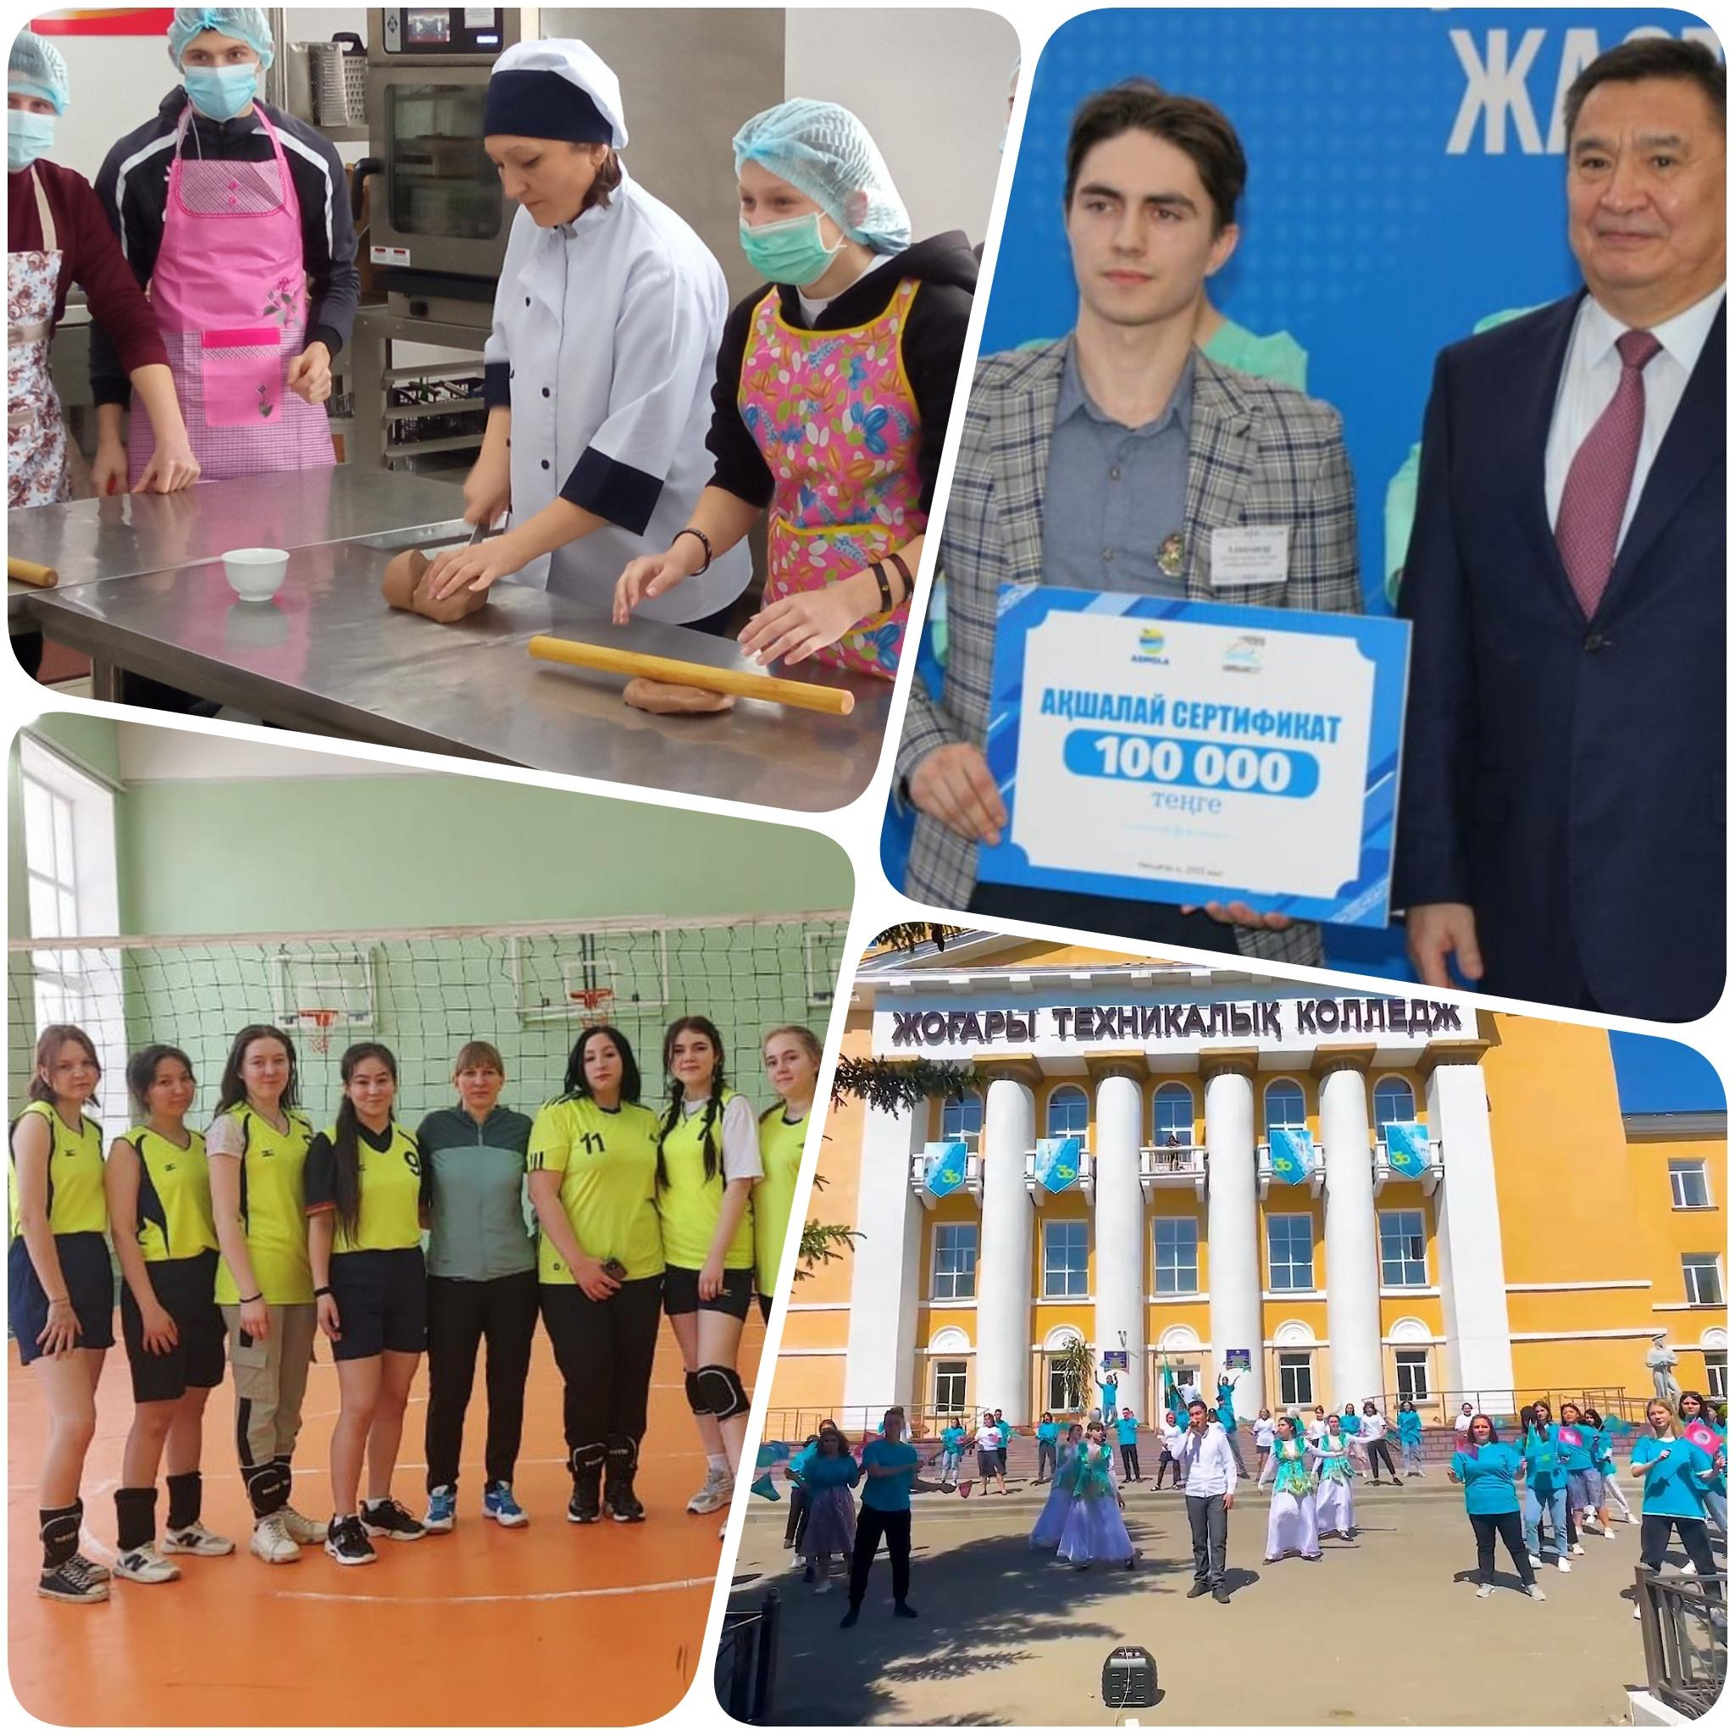
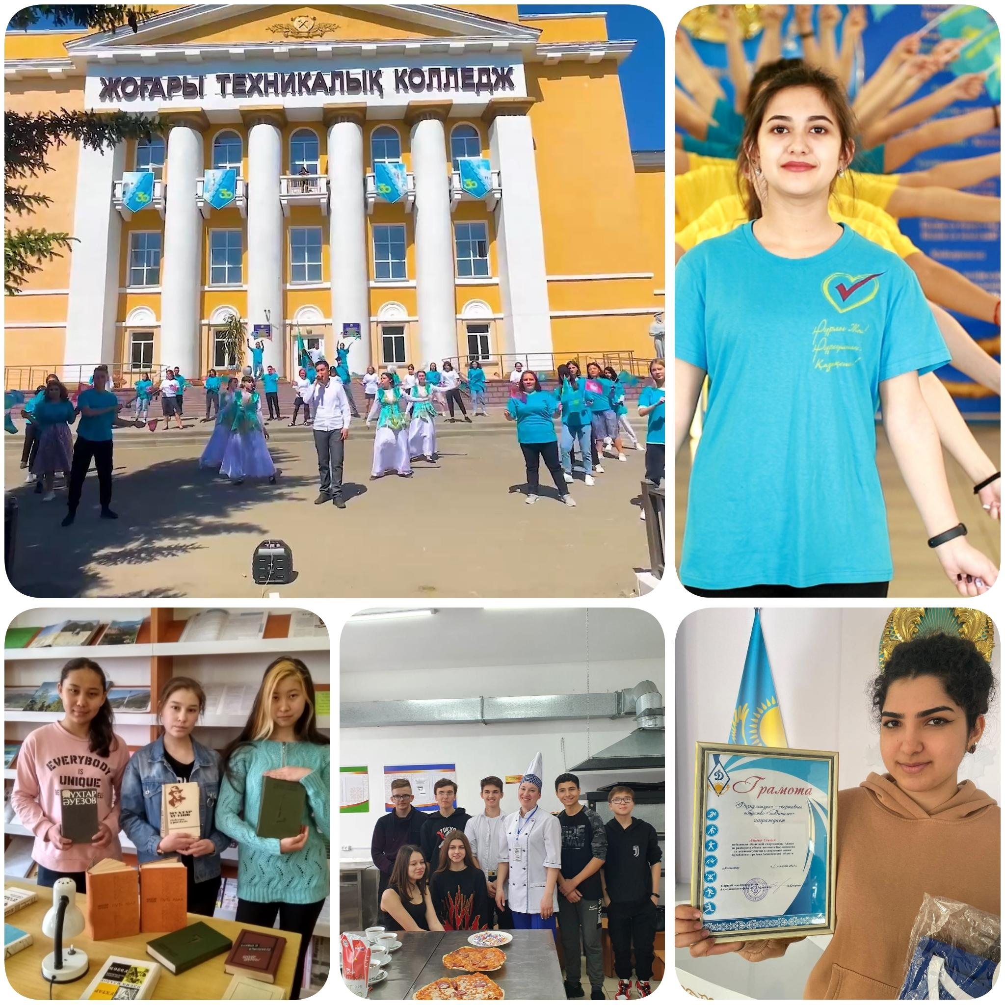



Slide 2

Мамандық/специальность:
06130100
Бағдарламалық қамтамасыз ету (түрлері бойынша)/ Программное обеспечение (по видам)
Біліктілік /квалификация:
3W06130102 Web-дизайнер
4S06130103 Бағдарламалық қамтамасыз етуді әзірлеуші /разработчик программного обеспечения
Оқу мерзімі /срок обучения: 2 жыл 10 ай (9-сынып базасында /2 года 10 месяцев (на базе 9 классов)
Мамандық/специальность:
06120100
Есептеу техникасы және ақпараттық желілер (түрлері бойынша) / Вычислительная техника и информационные сети (по видам)
Біліктіліқ/квалификация:
5AB06120101 Есептеу техникасы мен ақпараттық желілердің қолданбалы бакалавры/прикладной бакалавр вычислительной техники и информационных сетей
Оқу мерзімі/ срок обучения:
10 ай (ТжКБ базасында)/ 10 месяцев (на базе ТиПО)

Slide 3

Әзірлеушілер бағдарламалық қамтамасыз етуді, смартфондарға арналған қосымшаларды, сайттарды жасайды.
Әзірлеушілер кодты жазады, беттеумен, тестілеумен және жөндеумен айналысады.
Әзірлеу үшін әртүрлі бағдарламалау тілдері мен құралдары пайдаланылады.
Разработчики создают программное обеспечение, приложения для смартфонов, сайты.
Разработчики пишут код, занимаются версткой, тестированием и отладкой.
Для разработки используют различные языки программирования и инструменты.
Біздің колледжде оқығаннан кейін Сіз:
Бағдарламалау тілдерін білу.
HTML және CSS белгілеу және стиль тілдерін білу.
Дерекқорды басқару жүйелерімен жұмыс істей білу.
Танымал фреймворктер мен кітапханаларды білу
После обучения в нашем колледже Вы будете:
Знать языки программирования.
Знать языки разметки и стилей HTML и CSS.
Уметь работать с системами управления базами данных.
Знать популярные фреймворки и библиотеки.
.

Slide 4
Ақпараттық технологиялар (IT):
• Бағдарламалық қамтамасыз етуді, веб-сайттарды, мобильді қосымшаларды, басқару жүйелерін әзірлейтін АТ компаниялары. |Т-шешімдерін талап ететін барлық компанияларда әзірлеушілер қажет.
Денсаулық сақтау:
•Ізірлеушілер денсаулық деректерін басқару, электрондық денсаулық жазбалары (EMR), мобильді денсаулық қосымшалары, денсаулық деректерін талдау және денсаулық сақтаудың басқа технологиялары үшін бағдарламалық шешімдерді қабылдайды.
Қаржы және банк секторы:
• Банктерге, қаржы институттарына және финтех компанияларына веб-сайттарды, онлайн платформаларды және банк жүйелерін жасау және қорғау үшін әзірлеушілер қажет.
Бөлшек сауда және электрондық коммерция:
• Осы салалардағы әзірлеушілер электрондық сауда платформаларын, интернет-дүкендерді, мазмұнды басқару жүйелерін және төлем жүйелерін жасайды және оларға қызмет көрсетеді.
Білім:
• Онлайн платформалардың дамуымен әзірлеушілерге оқу бағдарламаларын, онлайн оқыту ресурстарын және қашықтықтан оқыту платформаларын құру қажеттілігі туындады.
Автокөлік және көлік өнеркәсібі:
• Әзірлеушілер автономды көліктерге, қозғалысты басқару жүйелеріне, көлік құралдарын бақылауға және диагностикалауға арналған бағдарламалық құрал жасайды.
Бағдарламалық жасақтама қолданылатын кез келген салада әзірлеушілер қажет

Slide 5
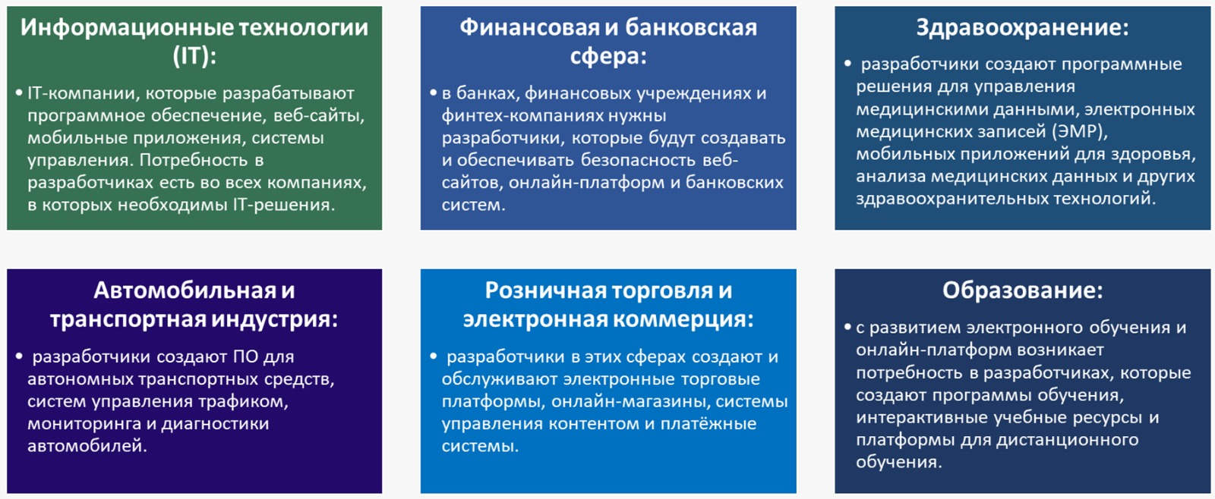
Разработчики необходимы в любой области применения программного обеспечения

Slide 6
Егер сізде жеке қасиеттер болса/Если
Егер сізде осыған қызығушылық болса
Сұраныстағы халықаралық мамандықты алу.
Жоғары жалақы және жеке жобалар үшін жеке төлемдер.
Өз өніміңізді жасау, енгізу және жылжыту және авторлық құқық мазмұнын пайдаланудан пайда табу.
❏Бағдарламалық жасақтаманы әзірлеумен айналысатын жеке IT компанияңызды ашу үшін тәжірибе жинау.
Фриланс алмасу арқылы өзіңіз үшін жұмыс жасаңыз.
❏Әлемнің кез келген жерінен тапсырыстарды орындау.
Кәсіби шаршаудың ең аз қаупі. Қатысты мамандықтар бойынша қайта даярлаудың болуы
Вас интересует:
Получение востребованной международной специальности.
Творческая профессиональная реализация.
Высокая заработная плата и отдельные гонорары за индивидуальные проекты.
Создание, внедрение и продвижение собственного продукта и получения прибыли от использования авторского контента.
Накопление опыта для открытия собственной IT-компании, занимающейся разработками ПО.
Работа «на себя» через фриланс биржи.
Выполнение заказов из любой точки мира.
Минимальный риск профессионального выгорания.
Доступность переквалификации на смежные специальности.
Стресске төзімділік;
Зейінділік;
Біркелкі операцияларды орындауға дайын болу;
Энергия;
Анықтау;
Аналитикалық және логикалық ойлауы дамыған;
Өзара әрекеттесу тізбегін құру және себеп-салдар байланыстарын анықтау қабілеті;
Жақсы есте сақтау;
Табандылық;
Дәлдік.
Вы обладаете личными качествами:
Стрессоустойчивость;
Внимательность;
Готовность к выполнению монотонных операций;
Энергичность;
Целеустремленность;
Развитое аналитическое и логическое мышление;
Умение составлять цепочки взаимодействия и выявлять причинно-следственные связи;
Хорошая память;
Усидчивость;
Аккуратность.
Біз сізді күтеміз!
Мы ждем Вас!

Slide 7
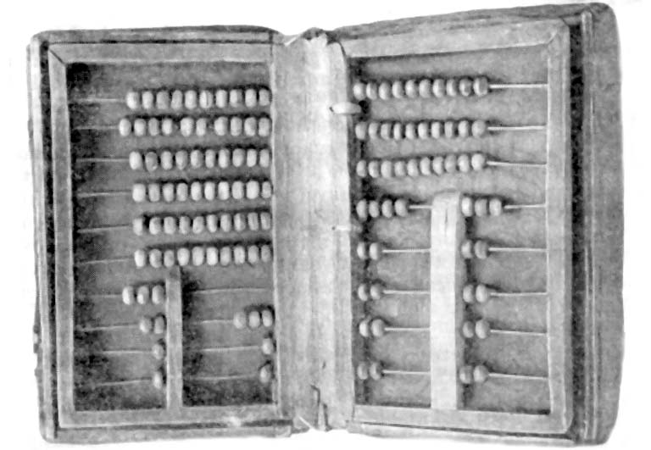



Мамандық/специальность:
04110100
Есеп және аудит/ учет и аудит
Біліктілік/квалификация:
3W04110100
Бухгалтер-кассир
4S04110102
Бухгалтер
Оқу мерзімі/срок обучения:
2 жыл 10 ай (9 сынып базасында / 2 года 10 месяцев
(на базе 9 классов)

Slide 8
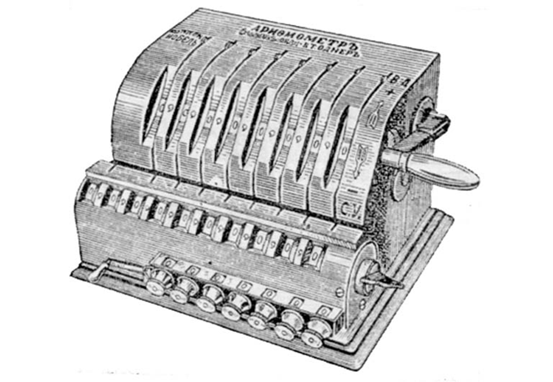
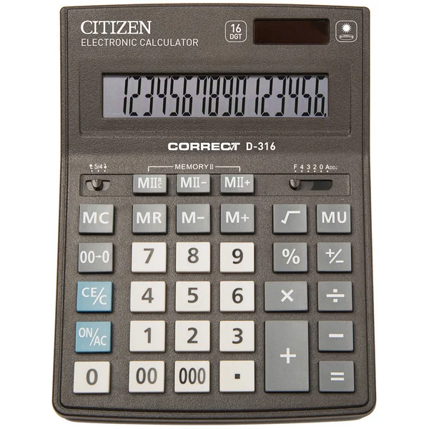
Есепші – ұйымның қаржылық-шаруашылық қызметін жоспарлау, зерттеу және басқару саласындағы маман.
Бухгалтер — это специалист в области планирования, исследования и управления финансово-хозяйственной деятельностью организации.
Есепші – ұйымның барлық қаржылық қызметін бақылаушы түрі. Ең көп пайда алу үшін материалдық шығындардың оңтайлы комбинацияларын жасауға қабілетті адам.
Бухгалтер – это своеобразный контролер всей финансовой деятельности организации. Человек способный создать оптимальные комбинации материальных затрат с целью получения наибольшей выгоды.
Щучинск қаласындағы Жоғары техникалық колледжі 1948 жылдан бастап есепшілерді дайындайды.
В Высшем техническом колледже города Щучинска обучением бухгалтеров занимаются
с 1948 года.

Slide 9
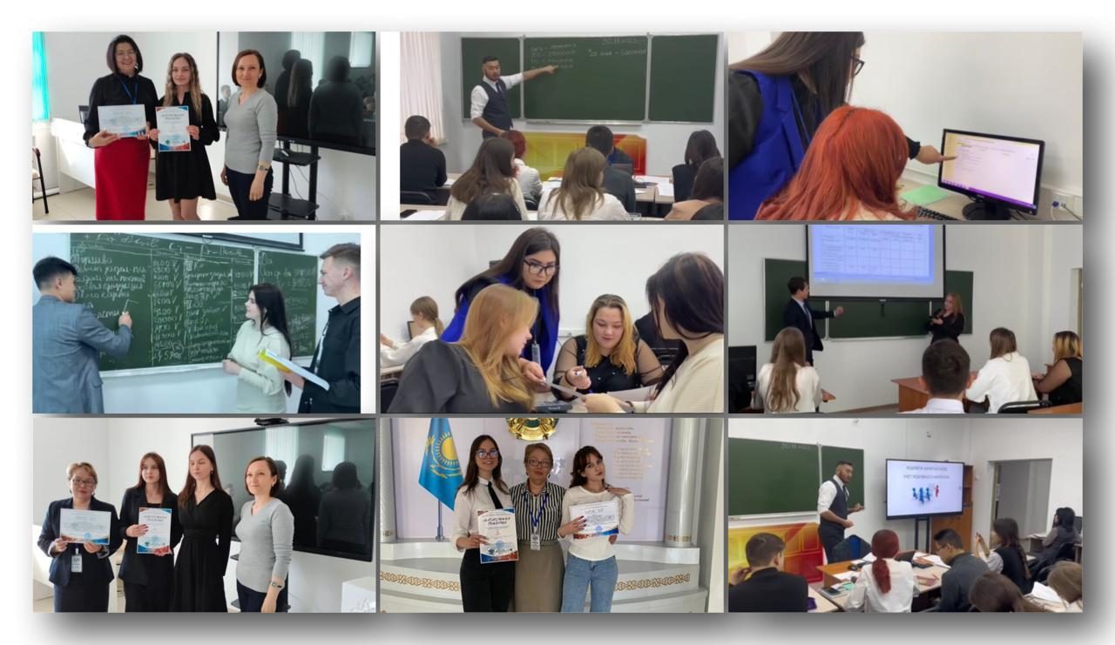
Студенттік күндер/студенческие будни

Slide 10
«Есеп және аудит» мамандығының түлегі қайда жұмыс істей алады?
Мансап перспективалары
Кассир
Бухгалтер
Экономист
Қаржылық кеңесші
Қаржы талдаушысы
Бұл мамандық бойынша алған білім сіздің жеке бизнесіңізді жүргізуге көмектеседі.
Кем может работать выпускник специальности “Учет и аудит”
Кассиром
Бухгалтером
Экономистом
Финансовым консультантом
Финансовым аналитиком
Знания, полученные по данной специальности, помогают при ведении собственного бизнеса
Бас бухгалтер
Бас экономист
Қаржы директоры
Экономика бөлімінің бастығы
Аудитор
Кәсіпкер, өз кәсібінің иесі
Карьерные перспективы
Главный бухгалтер
Главный экономист
Финансовый директор
Руководитель экономического отдела
Аудитор
Предприниматель, владелец собственного бизнеса
“Любовь, музыка и бухгалтерский учет - вечны!”
В.К.Родостовец

Slide 11
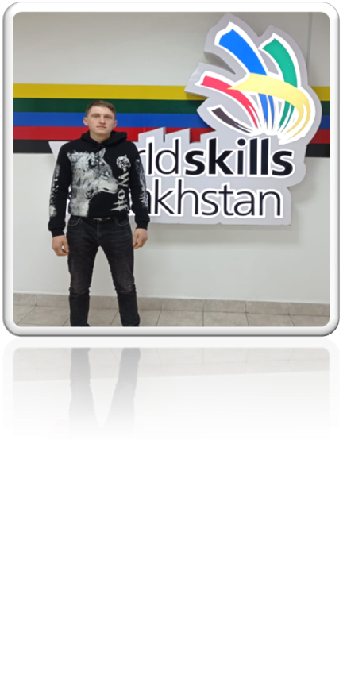
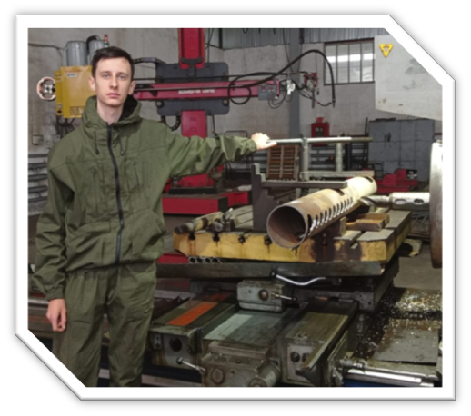

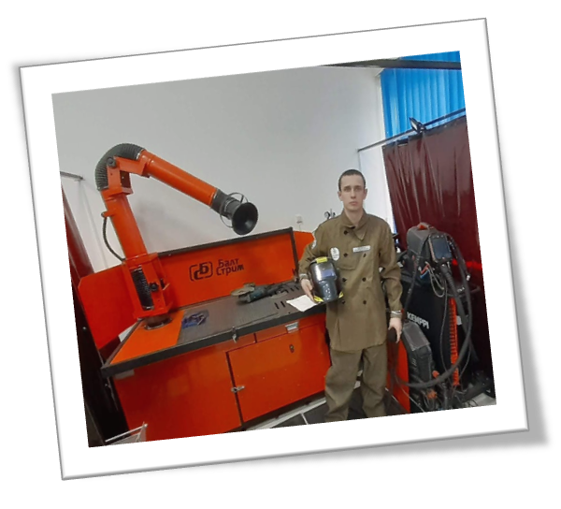
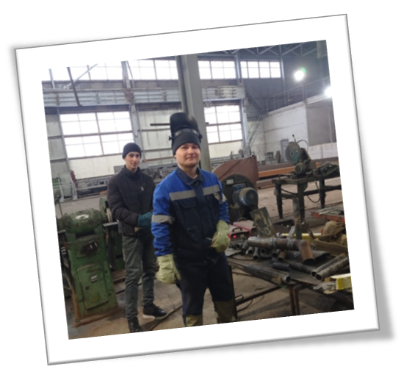
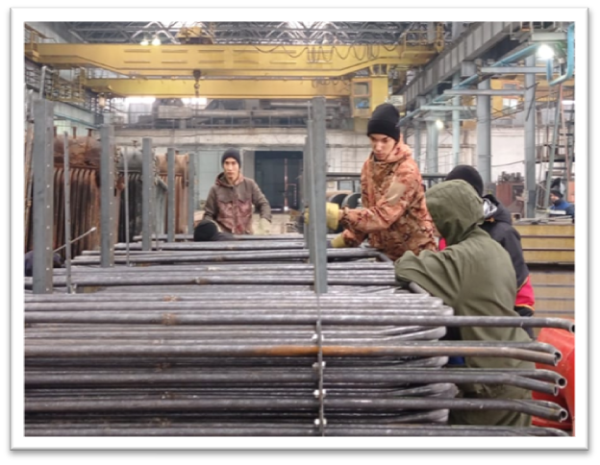
Мамандық/ специальность :
07150500
Дәнекерлеу (түрлері бойынша)/
Сварочное дело (по видам)
Біліктілік/ квалификация :
3W07150501
Электр газ дәнекерлеуші/электрогазосварщик
Оқу мерзімі/ срок обучения :
2 жыл 10 ай
(9 сынып базасында)/
2 года 10 месяцев
(на базе 9 классов)

Slide 12
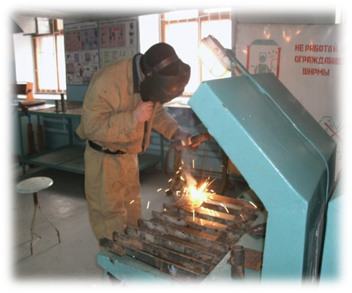
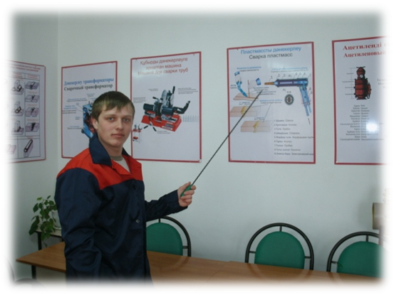
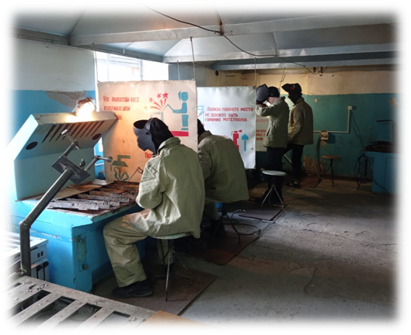
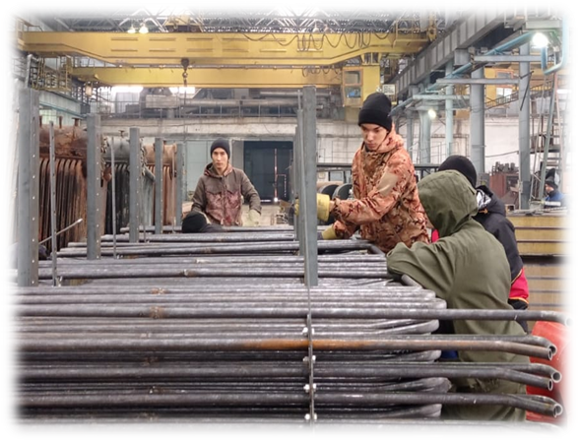
Дәнекерлеуші ​​- металл бөлшектерді дәнекерлеу арқылы күрделі құрылымдарға біріктіретін металл маманы.
Сварщик - специалист по металлу, который соединяет металлические детали в сложные конструкции при помощи сварки.
Бүгінгі таңда дәнекерлеуші ​​су астында, жоғары температурада, терең вакуумда радиацияның жоғарылауымен, нөлдік гравитацияда – қалыңдығы бірнеше микрон электронды бөлшектерді және бірнеше метр қалыңдықтағы ауыр техника бөлшектерін дәнекерлейді.
Сегодня сварщик сваривает под водой, при высоких температурах, в глубоком вакууме при повышенной радиации, в невесомости- детали электроники толщиной в несколько микрон и детали тяжелого оборудования толщиной в несколько метров.
Осы саладағы жақсы, тәжірибелі мамандар бүгінде алтынмен тең.
Хорошие и опытные специалисты в этой области сегодня на вес золота

Slide 13
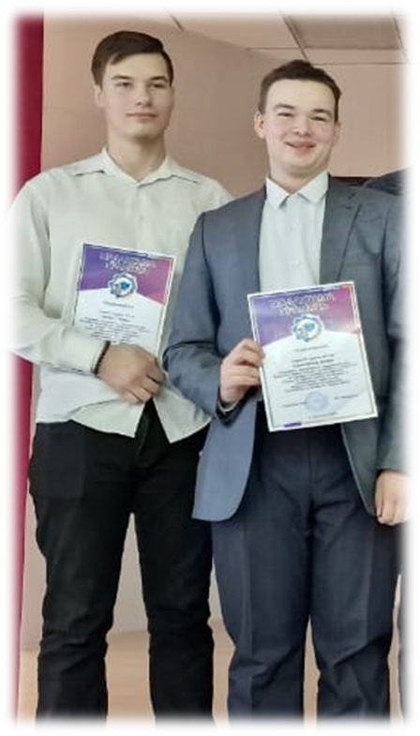
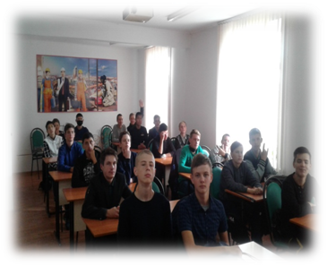
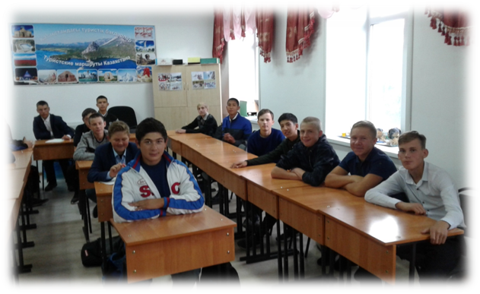
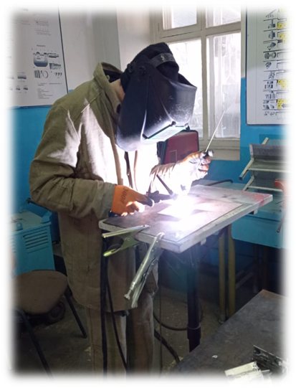
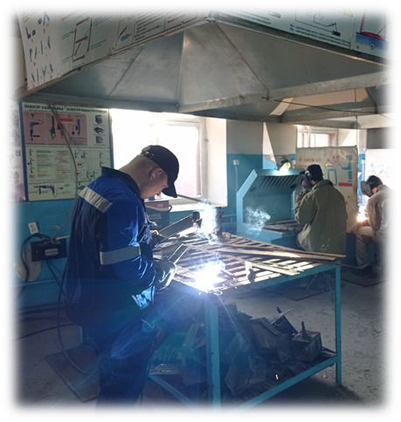
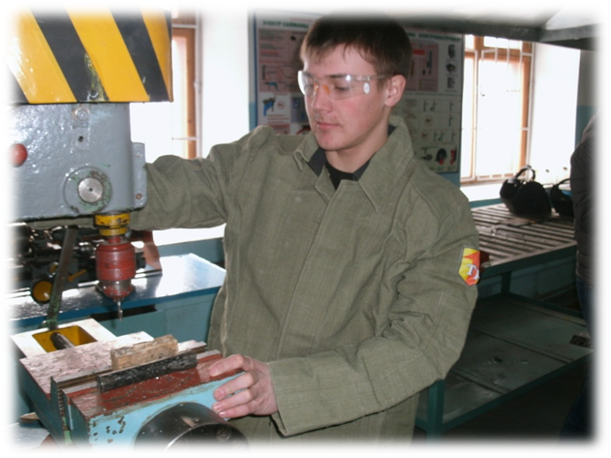
Теориялық сабақтар
Теоретические занятия
Сайыстар/ конкурсы
Шеберханадағы практикалық сабақтар
Практические занятия в мастерской

Slide 14
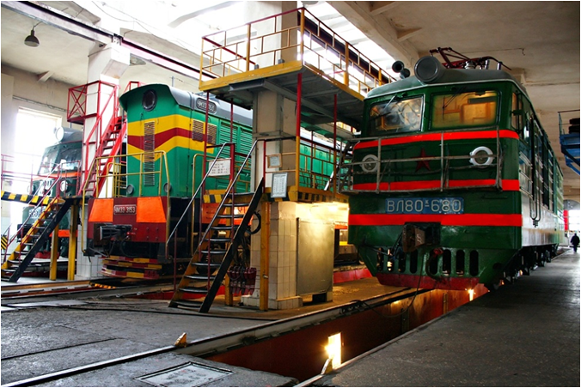
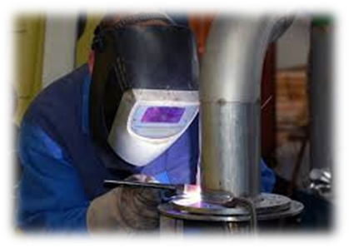
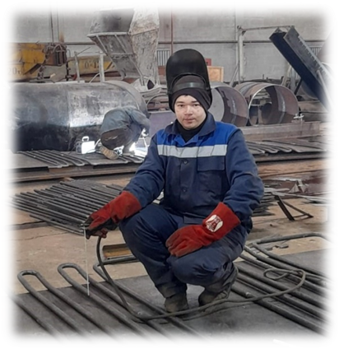
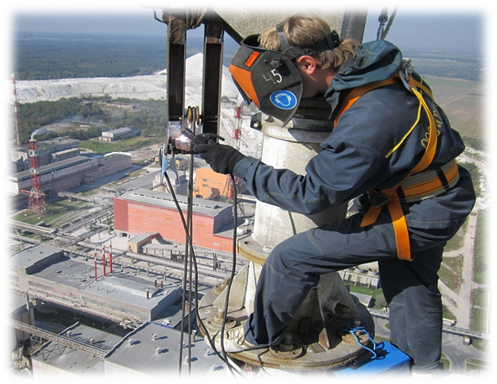
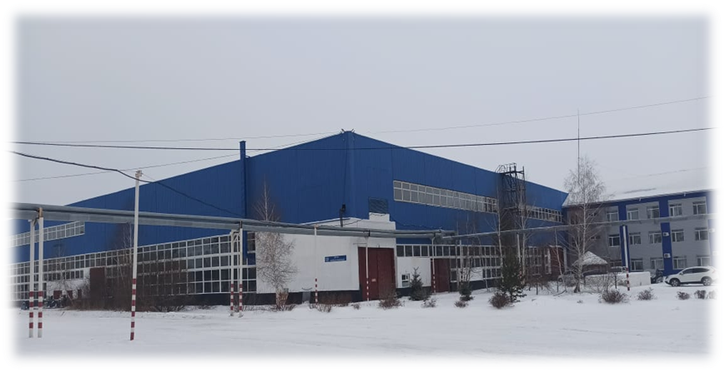
Өндіріс саласында дәнекерлеуші ​​мамандығы үлкен сұранысқа ие.
Профессия сварщика является очень востребованной в производственной сфере.
Пәтер иелері кооперативі
Кооператив собственников квартир
Вагон және локомотив депосы
Вагонное и локомотивное депо
ЖШС/ТОО “РАДО”
Құрылыс компаниясы
Строительная организация
ЖШС/ТОО “Азиякотломаш”

Slide 15
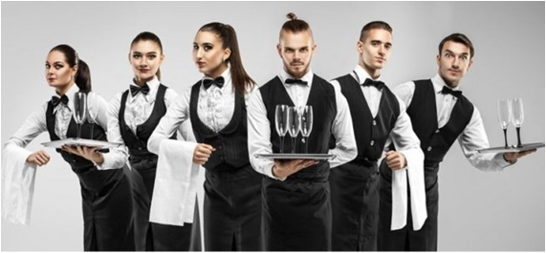
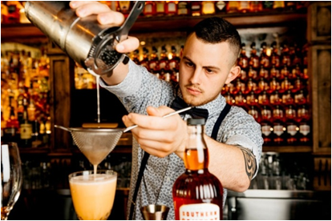
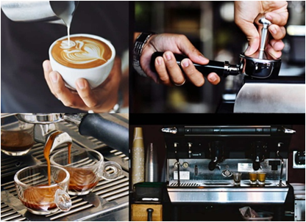
Мамандық/специальность :
10130200 – Қоғамдық тамақтандыру қызметін ұйымдастыру/
Организация обслуживания в сфере питания
Біліктілік/квалификация
3W10130201-Даяшы/официант
3W10130202- Бармен-бариста
Оқу мерзімі/срок обучения 1 жыл 10 ай (9 сынып базасында)/ 1 год 10 месяцев ( на базе 9 классов)

Slide 16

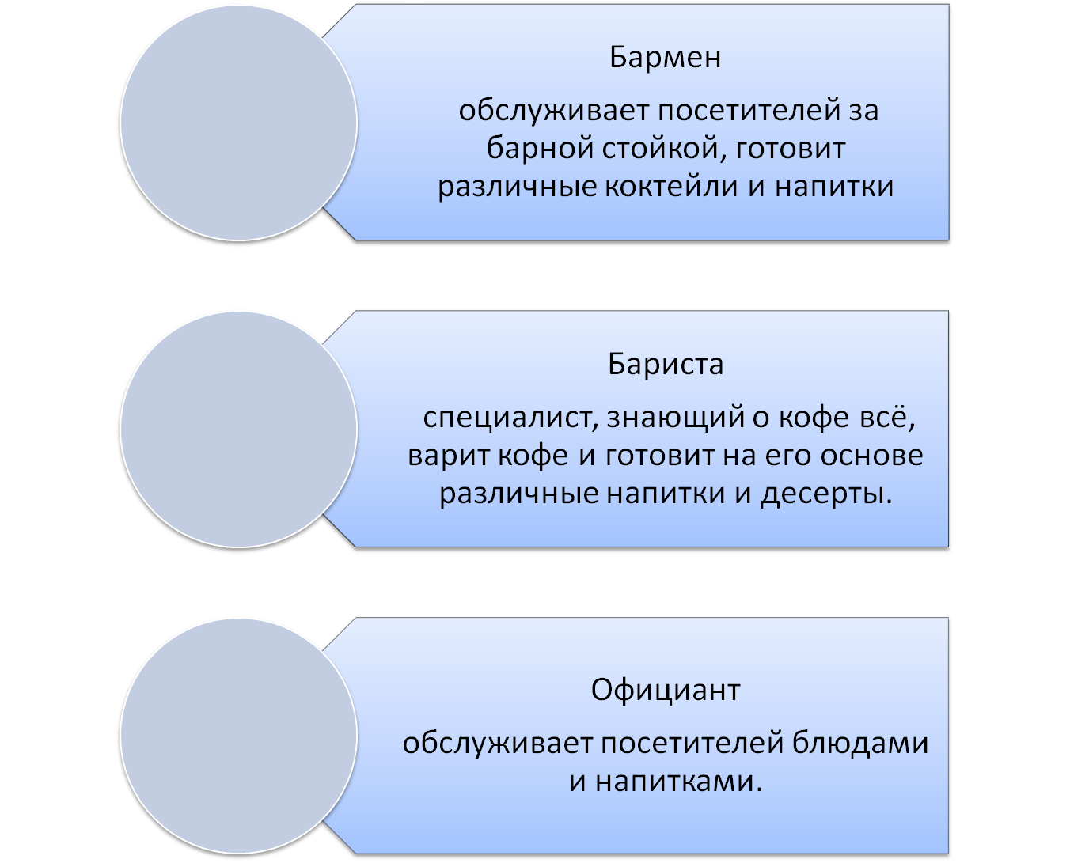
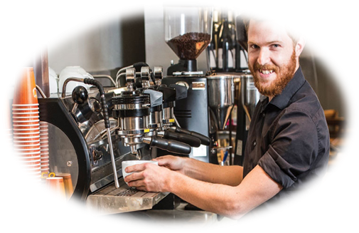


Slide 17
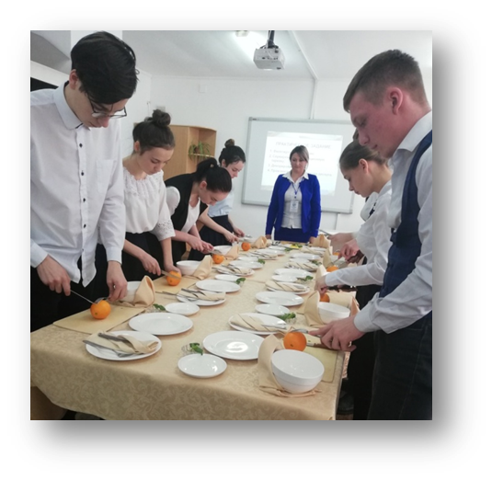
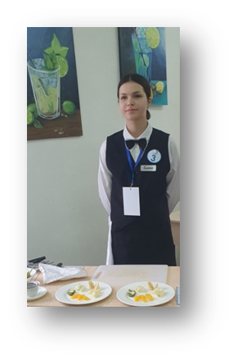
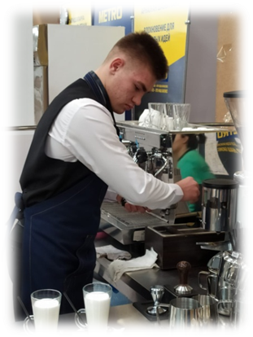
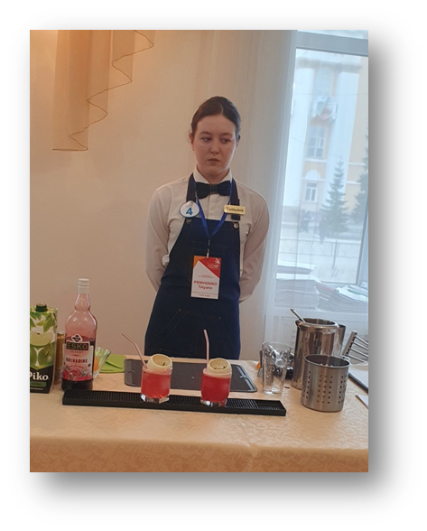
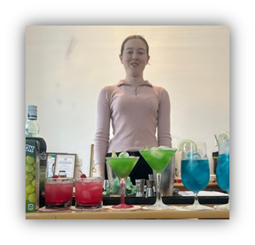
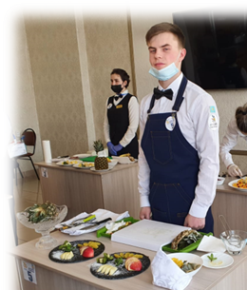
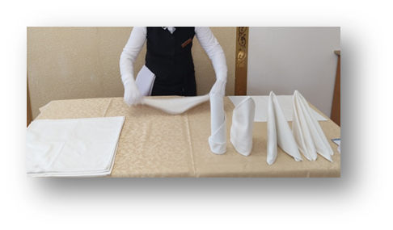
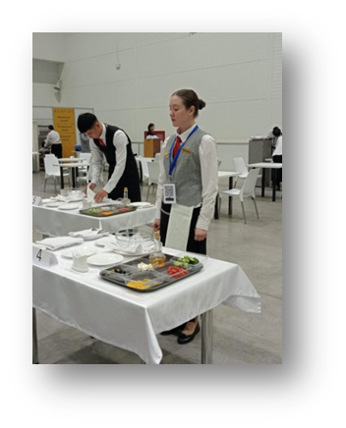
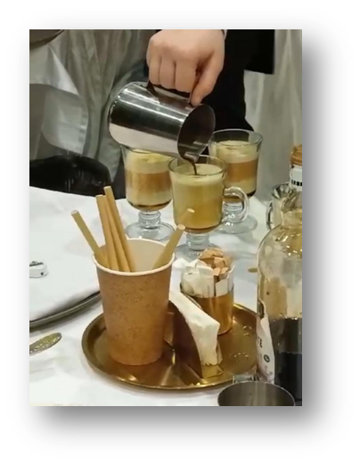
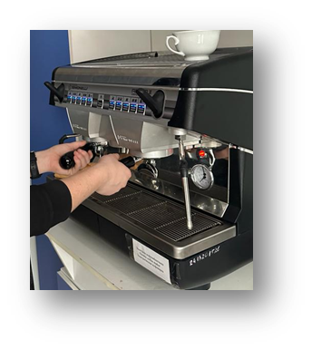
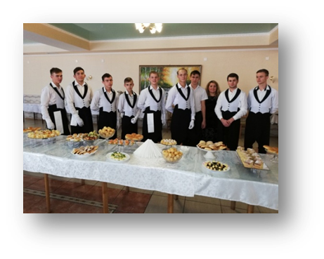

Slide 18

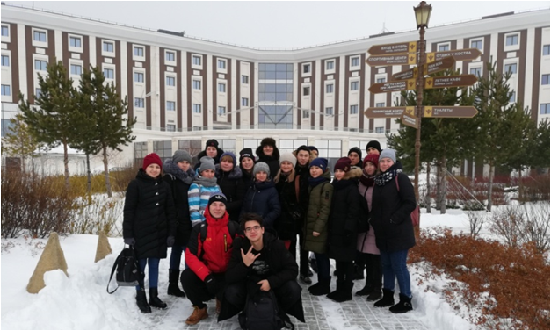
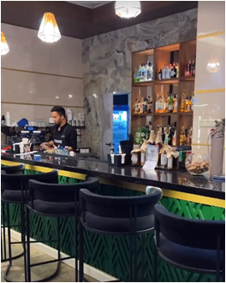
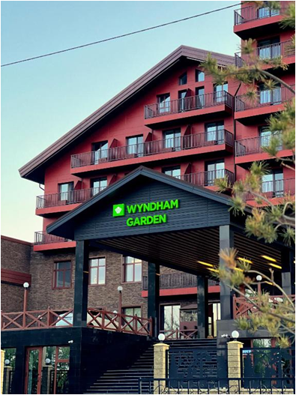
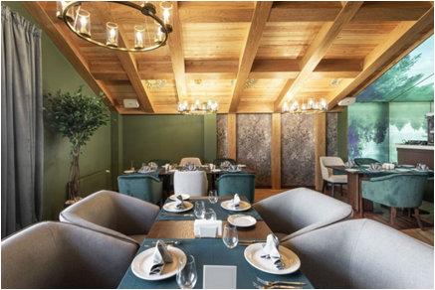
Үздік кәсіпорындарға орналасу кепілдігі/
Гарантированное трудоустройство
в лучших предприятиях

Slide 19
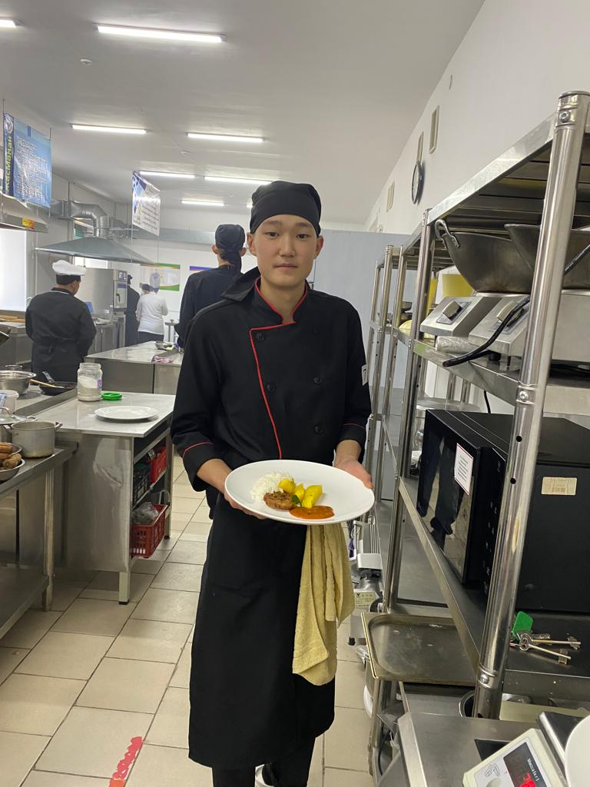
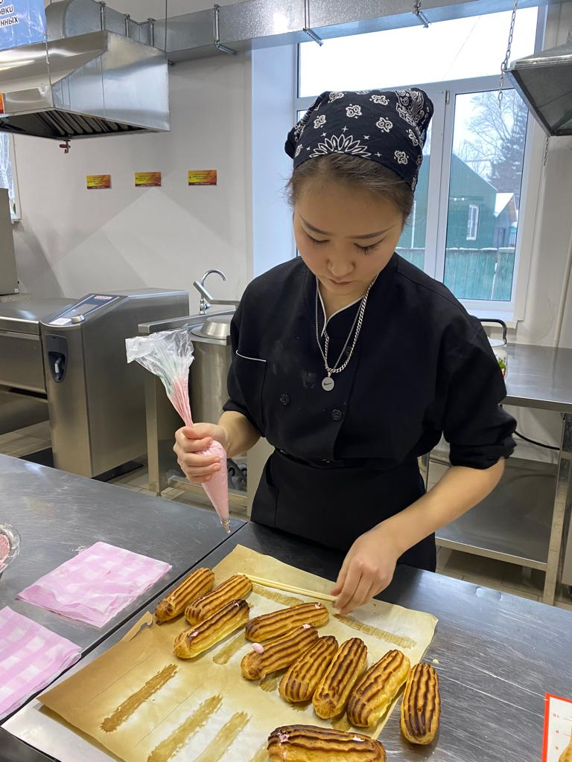
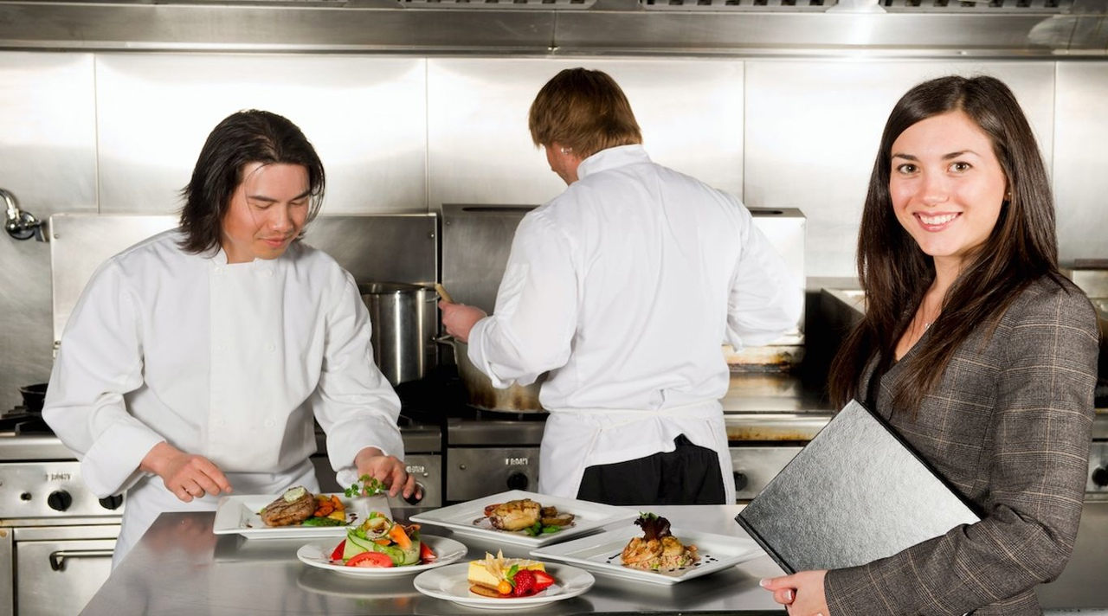
Мамандық/специальность:
10130300
Қоғамдық тамақтандыруды ұйымдастыру/организация питания
Біліктілік/ квалификация :
3W10130301
Кондитер-безендіруші/кондитер-оформитель
3W10130302
Аспаз/повар
Оқу мерзімі/срок обучения:
2 жыл 10 ай
(9 сынып базасында)/
2 года 10 месяцев
(на базе 9 классов)
Біліктілік/квалификация:
4S10130303
Технолог
Оқу мерзімі/срок обучения:
3 жыл 10 ай
(9 сынып базасында)
/3 года 10 месяцев
(на базе 9 классов)

Slide 20


Аспаз – қоғамдық тамақтандыруға тамақ дайындаумен кәсіби түрде айналысатын адам.
Повар – это человек, профессионально занимающийся приготовлением пищи для общественного питания.
Кондитер-безендіруші– кондитерлік өнімдерді, тәттілер мен тәттілерді дайындайтын және безендіретін маман.
Технолог – тамақтандыру кәсіпорындарында аспаздық және кондитерлік өнімдерді әзірлеу, өндіру және сапасын бақылау жөніндегі маман.
Кондитер - оформитель - это специалист, который занимается приготовлением и оформлением кондитерских изделий, сладостей и десертов.
Технолог- специалист по разработке, производству и контролю за качеством кулинарной и кондитерской продукции на предприятиях общественного питания.

Slide 21








Кондитер аспазына арналған практикалық сабақтар
Практические занятия кондитера-оформителя
WorldSkills Kazakhstan чемпионатына қатысу
Участие в Национальном чемпионате
WorldSkills Kazakhstan
Практикалық аспаздық сабақтары
Практические занятия повара

Slide 22

Үздік кәсіпорындарға орналасу кепілдігі/
Гарантированное трудоустройство
в лучших предприятиях
Мейрамханалар
Кафе
Барлар
Асхана
Тамақ зауыттары
Наубайхана
Кондитер фабрикалары
Рестораны
Кафе
Бары
Столовые
Пищевые комбинаты
Пекарни
Кондитерские фабрики

Slide 23



Мамандық/специальность:
07130700
Электромеханикалық жабдықтарға техникалық қызмет көрсету, жөндеу және пайдалану (түрлері мен салалары бойынша)/
Техническое обслуживание, ремонт и эксплуатация электромеханического оборудования (по видам и отраслям)
Біліктілік/квалификация:
4S07130704 Техник-электромеханик
Оқу мерзімі/срок обучения:
3 жыл 10 ай (9 сынып базасында)/ 3 года 10 месяцев (на базе 9 классов)

Slide 24


Студенттердің жұмыс орындары:
Электрик-монтажшы - салынып жатқан және дайын құрылыстарда электр сымдарын монтаждау, бригаданы басқарумен айналысады.
Энергетик - кәсіпорынның барлық электротехникалық жабдықтарын пайдалануға жауапты инженерлік-техникалық персонал
Электр техникалық қызметтердің электромонтері/инженері - Релелік қорғау және автоматика қызметтерінің, орталықтандырылған жөндеу бригадаларының, жоғары вольтты сынақтар қызметінің техникалық және инженерлік-техникалық персоналы және т.б.
Студенттер практикадан өтіп, жұмыс істейтін кәсіпорындары:
«Көкшетау Энерго» ЖШС, «Рауан-Бурабай» ЖШС, «ВРД» ЖШС
«Бурабай», «Щучье қазандық-механикалық зауыты» ЖШС, ЖШС
«Гефест»., «Көкшетау-Мельинвест» ЖШС, «Термо-Транзит» МКК, «Қазгер-Құс» ЖШС, «Степногорск Энерготранзит» ЖШС

Slide 26


Slide 27


Slide 28

Мамандық/Специальность:
07151100
Машиналар мен жабдықтарды пайдалану және техникалық қызмет көрсету (салалар бойынша)/ Эксплуатация и техническое обслуживание машин и оборудования (по отраслям промышленности)
Біліктілік/квалификация:
4S07151102
Техник-механик
Оқу мерзімі/срок обучения
2 жыл 10 ай (9 сынып базасында)/ 2 года 10 месяцев (на базе 9 классов

Slide 29


Техник-механик – бұл механика, инженерлік және механикалық жабдықтарға қызмет көрсету саласындағы білімі мен дағдылары бар маман. Ол әртүрлі механикалық жүйелер мен құрылғыларды жөндейді, қызмет көрсетеді, диагностикалайды және баптайды.
Техник-механик — это специалист, обладающий знаниями и навыками в области механики, техники и обслуживания механического оборудования. Он занимается ремонтом, техническим обслуживанием, диагностикой и настройкой различных механических систем и устройств.

Slide 30




Біздің колледжде сіз әр түрлі тәжірибеден өте аласыз; токарлық өңдеу, металл өңдеу, дәнекерлеу, электр монтаждау және осының барлығы заманауи жабдықталған.
На базе нашего колледжа вы можете пройти различные виды практик; токарная, слесарная, сварочная, электромонтажная и все это на современном оборудовании.

Slide 31




Кез келген өнеркәсіптік зауытта механикалық жабдықтардың барлық түрлері бар және оны жөндеуді, күтіп ұстауды және орнатуды адамдардан талап етеді. Техник-механик әртүрлі салалардағы сұранысқа ие мамандардың бірі болып табылады және әлеуметтік серіктестер базасында тағылымдамадан өтеді.
«Көкшетау Мелинвест» ЖШС, «ХПП Арна» ЖШС, «Щучин қазандық-механикалық зауыты» ЖШС, «ВРД Бурабай» ЖШС, «Қазгер-Құс» ЖШС, «Термо-Транзит».
На любом промышленном предприятии имеется всевозможное механическое оборудование и требуются люди для его ремонта, обслуживания и монтажа. Техник-механик является одним из востребованных специалистов в различных отраслях промышленности и проходит практику на базах социальных партнеров.
ТОО «Кокшетау Мельинвест», ТОО «ХПП «Арна», ТОО «Щучинский котельно-механический завод», ТОО «ВРД «Бурабай», ТОО «Казгер-Кус.

